Slide 1
Produisez une étude de marché avec R ou Python
La Poule qui chante – Zied Belhocine Juillet 2026

Slide 2
01
Le contexte

Slide 3
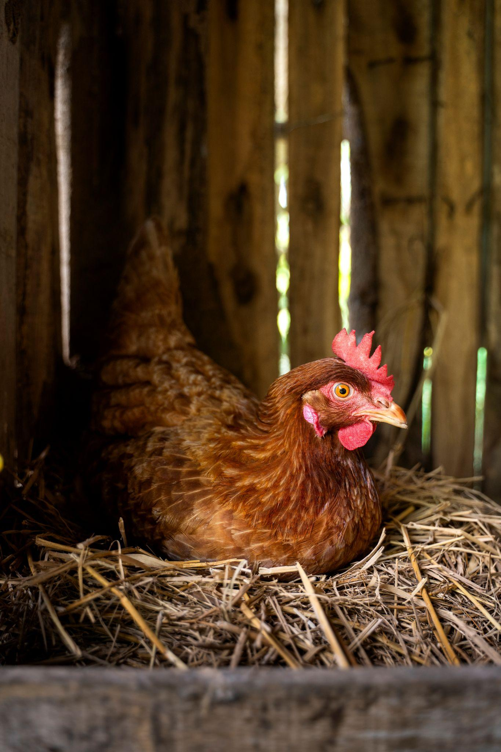
Qui est La poule qui chante ?
La poule qui chante, une entreprise française d’agroalimentaire. Son activité principale est l’élevage et la vente de poulets sous le label “Poulet Agriculture Biologique”.
Son activité actuelle est franco-française l’entreprise souhaite évaluer la possibilité de se développer à l'international.
Quels sont les pays les plus intéressants pour développer notre business
De poulet bio ?

Slide 4
Universel et sans tabou religieux
Le meilleur rapport qualité/prix en protéines
Une image positive.
Contrairement au porc ou au bœuf, le poulet n'est soumis à presque aucun interdit religieux.
Il faut environ 1,6 kg d'aliment pour produire 1 kg de poulet, contre près de 8kg pour le bœuf). Cela rend le poulet extrêmement compétitif.
C’est une viande blanche appréciée des consommateurs attentifs à leur alimentation mais aussi de ceux qui se soucient de la planète.

Slide 5
02
La méthodologie

Slide 6
Méthodologie
01
02
03
04
05
06
Analyse PESTEL (2023)
Receuillir des données
Nettoyage et analyse
Regroupement des données
Analyse multidimensionnelle
ACP
Clusterisation CAH / K-means
Recommandations
Notes:
9 variables / 143 pays.pour l’année 2023.

Slide 7
03
Analyse PESTEL

Slide 8
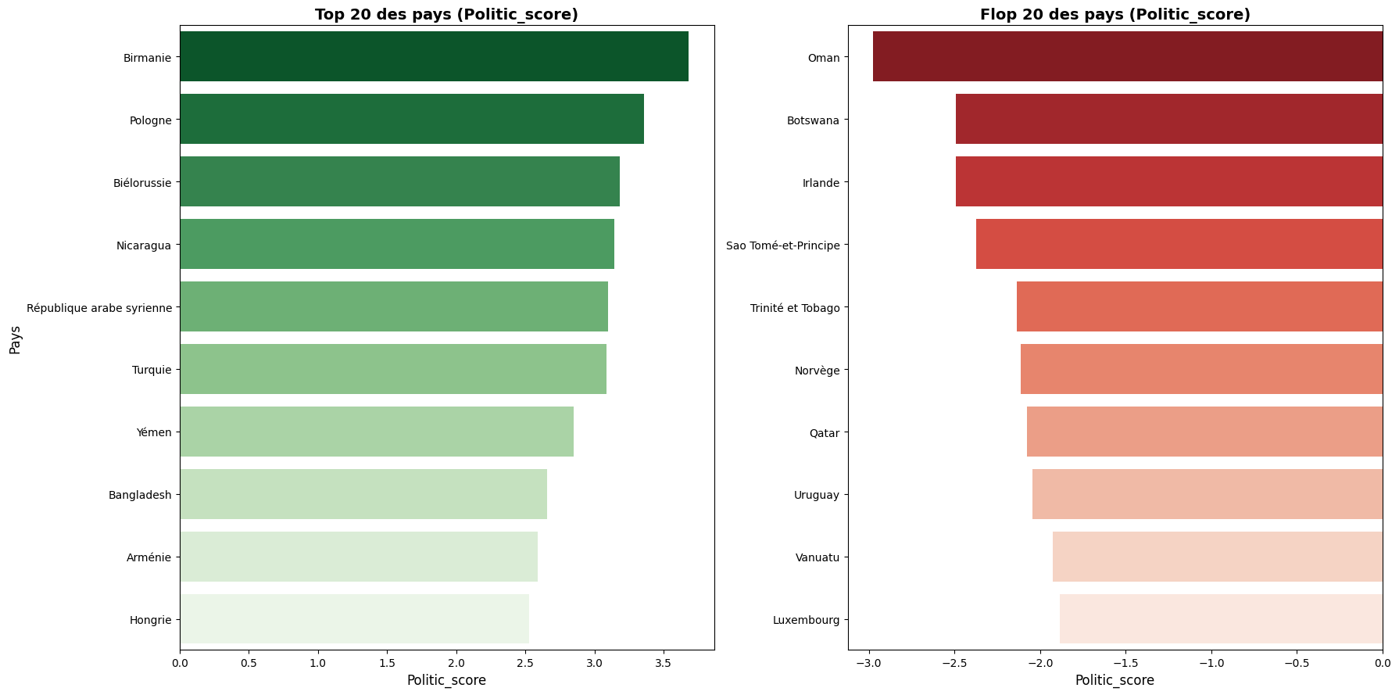
Politique – score de polarisation
Source : https://ourworldindata.org/grapher/political-polarization-score?mapSelect=~DZA
Mesure le niveau de polarisation d'un pays, où un score élevé révèle une société profondément divisée en camps politiques hostiles qui affaiblissent les relations sociales.

Slide 9
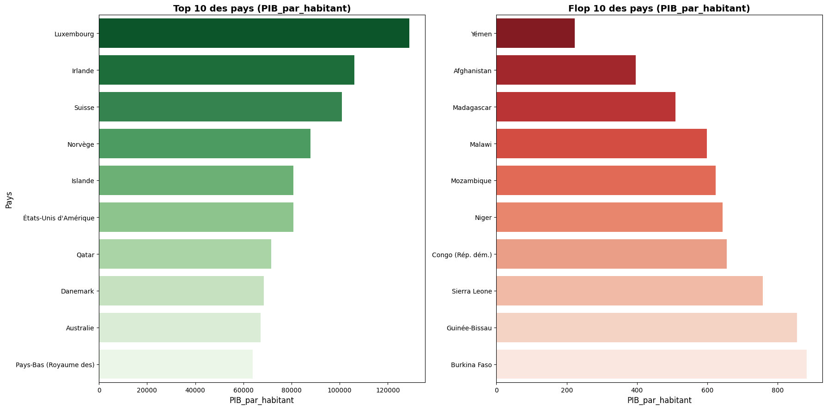
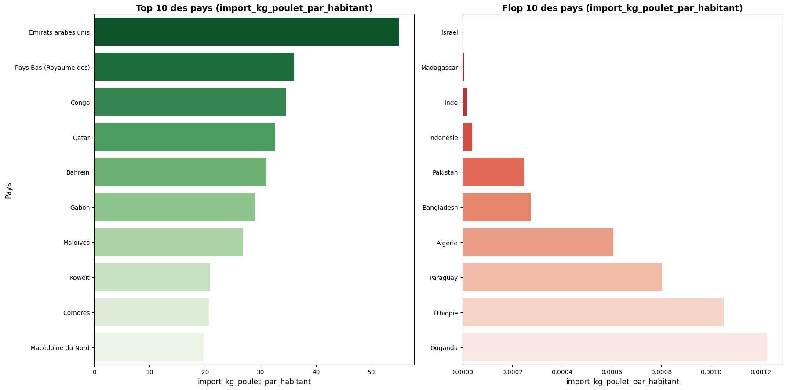
Economique – PIB et importations de poulet
Source PIB : https://www.fao.org/faostat/fr/#data/MK
Source Import : https://www.fao.org/faostat/fr/#data/SCL
Le produit intérieur brut (PIB) mesure la valeur de tous les biens et services produits dans un pays sur une année, ici il est rapporté au poids par habitant.
Mesure la quantité de poulet importé en kg dans chaque pays rapporté à son poids par habitant.

Slide 10
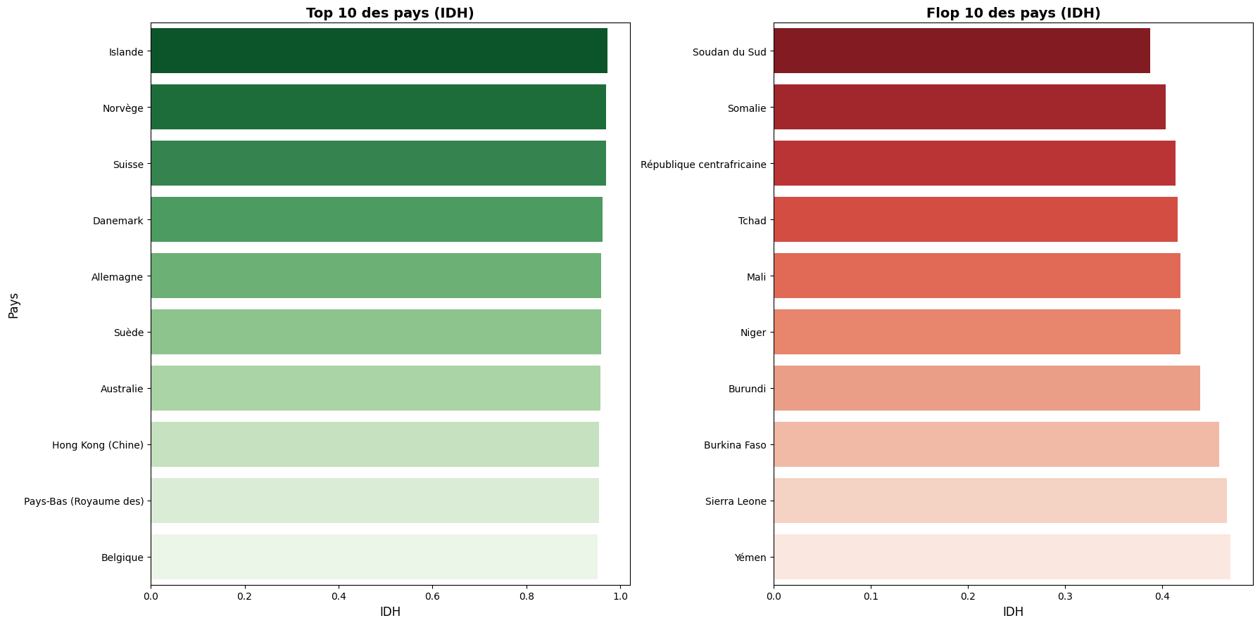
Economique – Indice de Développement
Humain
IDH : https://ourworldindata.org/grapher/human-development-index
L'IDH vise à évaluer le niveau de développement des pays en se fondant non pas sur des données strictement économiques, mais sur la qualité de vie de leurs ressortissants

Slide 11
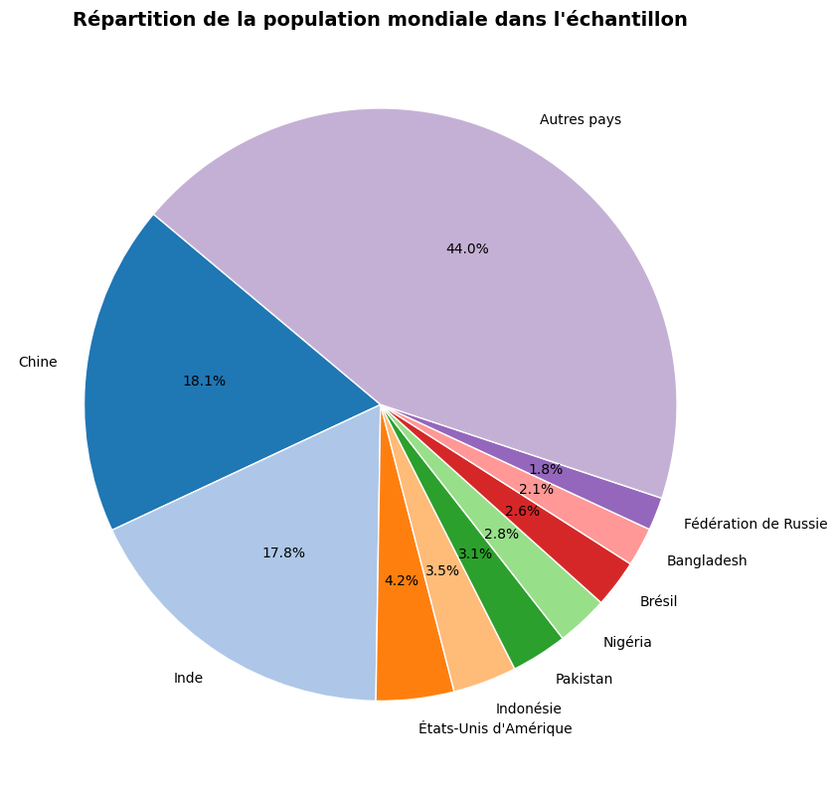
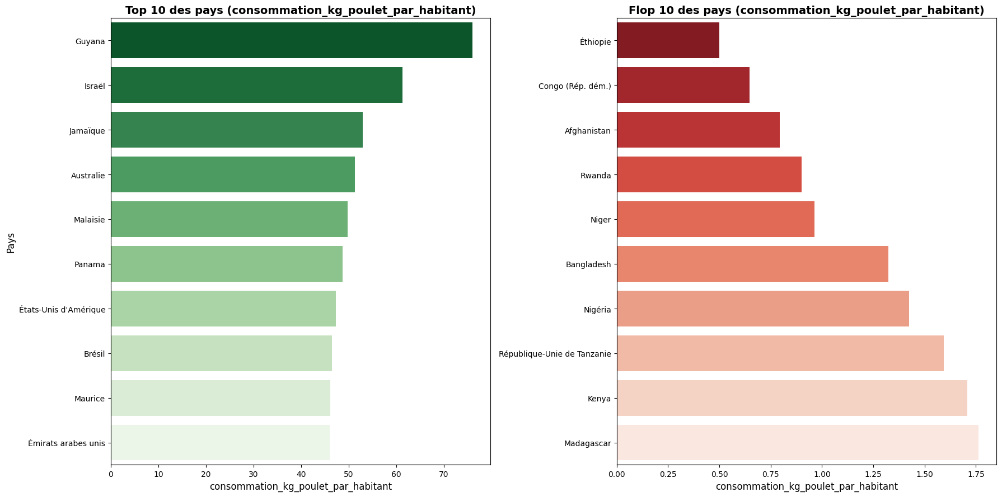
Socioculturel – Population et consommation de poulet
Source population : https://www.fao.org/faostat/fr/#data/OA
Source consommation : https://www.fao.org/faostat/fr/#data/SCL
La Chine et l’Inde représentent plus du tiers de la population mondiale.
Donne le nombre total de kg consommé par pays rapporté à son nombre d’habitants.

Slide 12
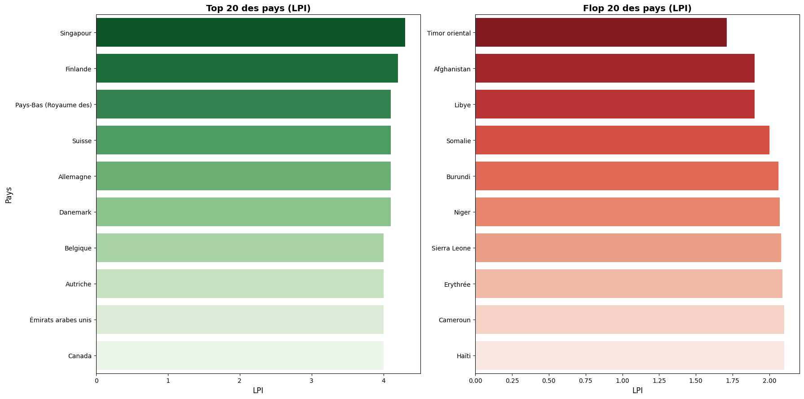
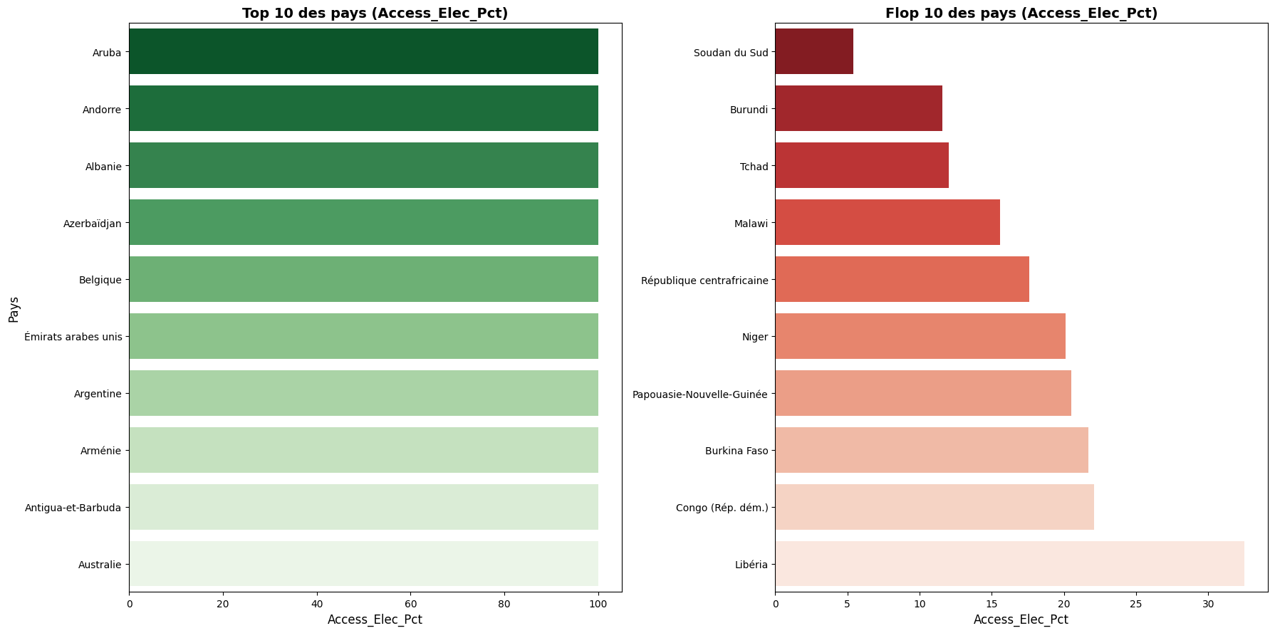
Technologique – Logistic Perfomance Index et accès à l’électricité
Source LPI : https://data.worldbank.org/indicator/LP.LPI.OVRL.XQ?end=2022&most_recent_year_desc=false&start=2007&view=chart
Source éléc : https://data.worldbank.org/indicator/EG.ELC.ACCS.ZS
Le LPI mesure si un pays est facile et fiable pour transporter des marchandises.
Il va de 1 (score faible) à 5 (score élevé).
Indique quel % de la population a un accès à l’électricité.

Slide 13
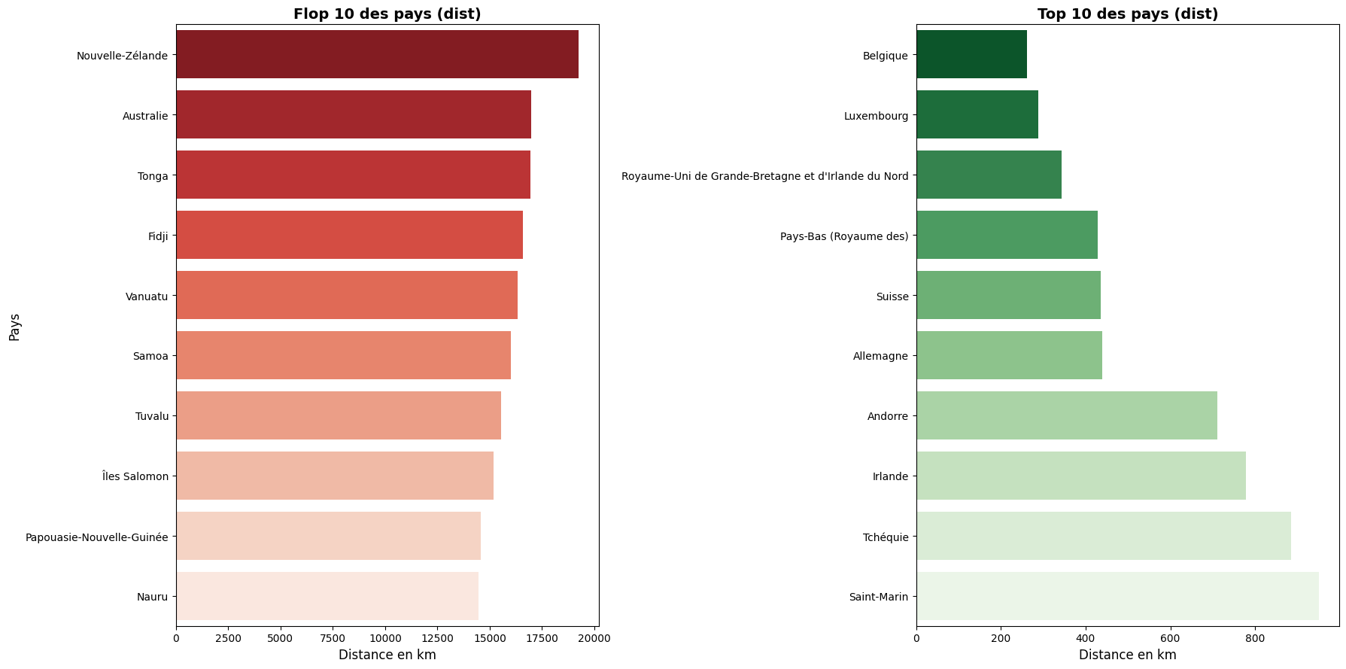
Écologique – Distance avec la France
https://data.worldbank.org/indicator/EG.ELC.ACCS.ZS
On va plutôt privilégier les pays proches.

Slide 14
04
Analyse des Composantes Principales

Slide 15
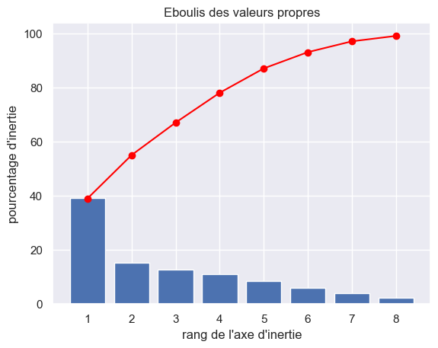
Le rôle de l’ACP
L’idée est de synthétiser l’information tout en sacrifiant le moins possible.

Slide 16
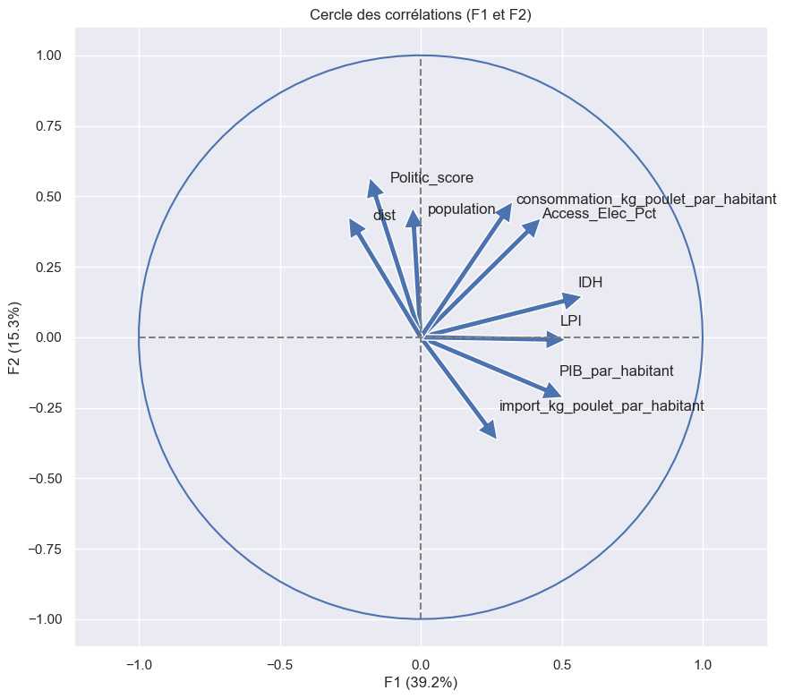
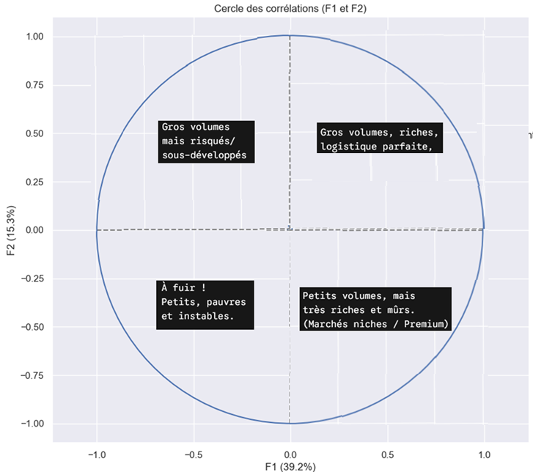
Le cercle des corrélations
L'Axe F1 (Axe Horizontal – 39,2 % d'inertie) : Niveau général de développement économique et importation de poulet.
On peut résumer nos axes ainsi
L'Axe F2 (Axe Vertical – 15,3 % d'inertie) : Taille du pays, consommation et stabilité politique.

Slide 17
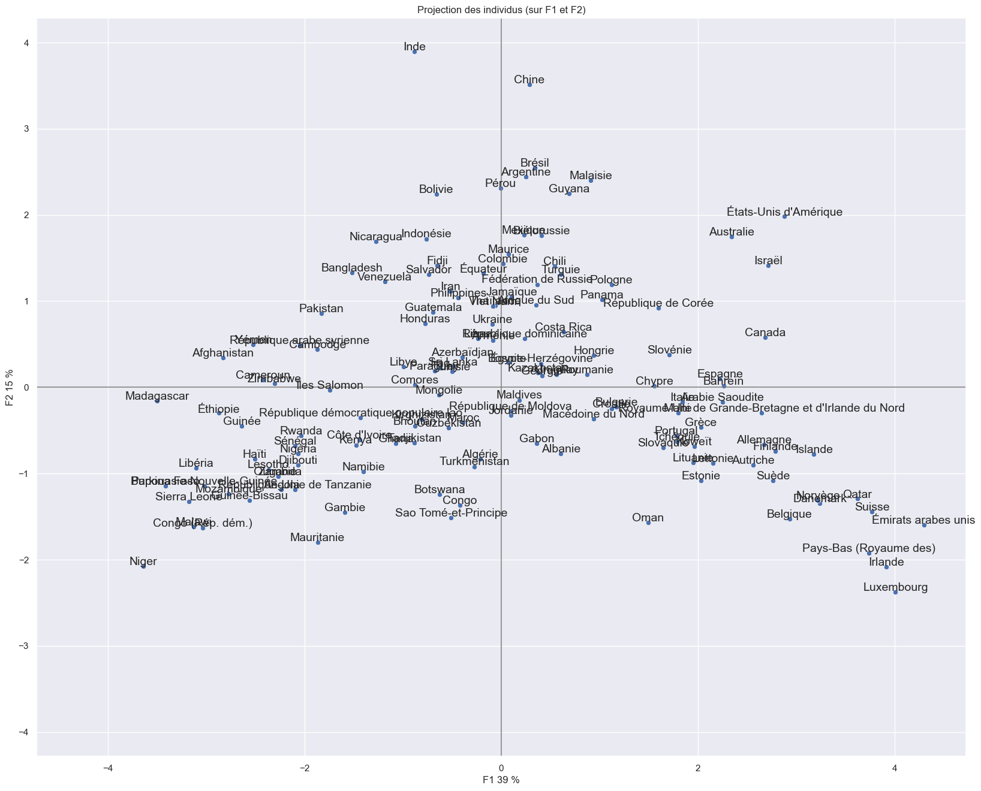
Projections des individus sur le premier plan factoriel
On peut positionner nos pays sur ce même plan et interpréter facilement lesquels sont les plus intéressants.

Slide 18
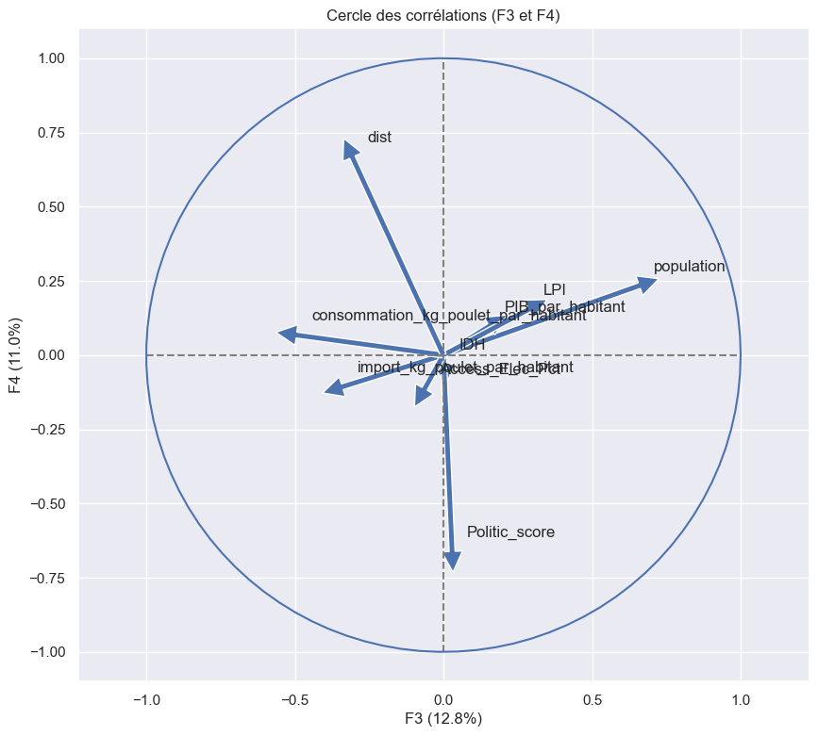
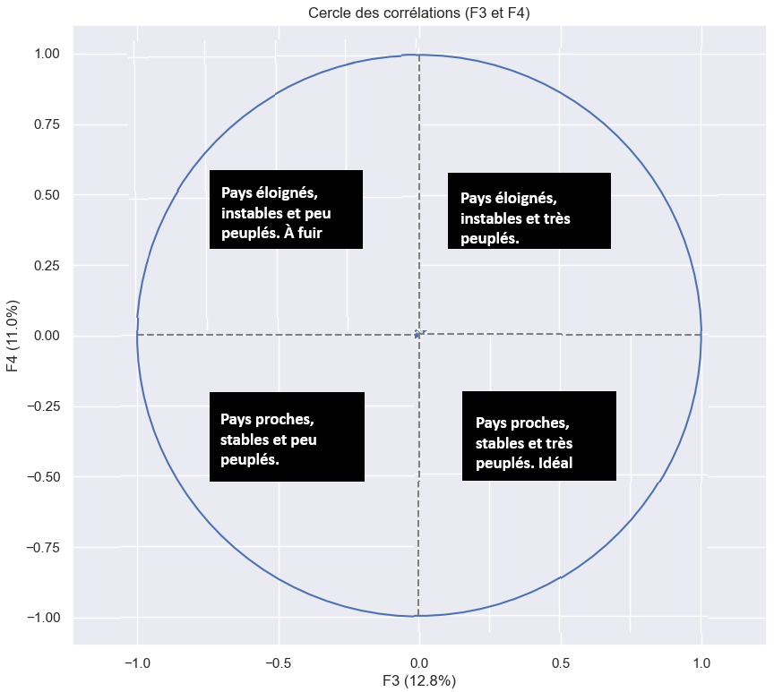
Le cercle des corrélations – 2ème plan factoriel
L'Axe F3 (Axe Horizontal – 12,8 % d'inertie) : Taille de la population
On peut résumer nos axes ainsi
L'Axe F4 (Axe Horizontal – 11,0 % d'inertie) : Distance de la France et polarisation politique.

Slide 19
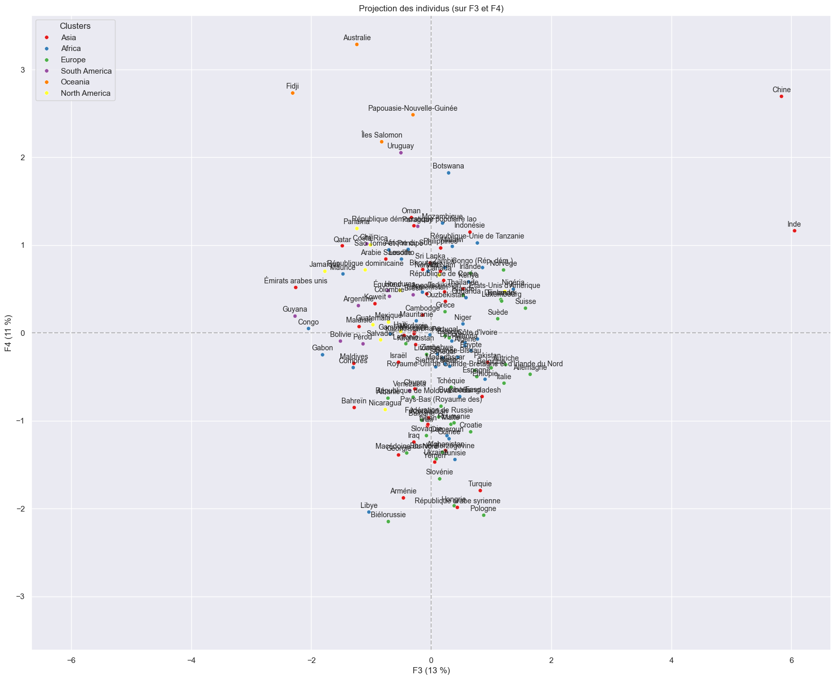
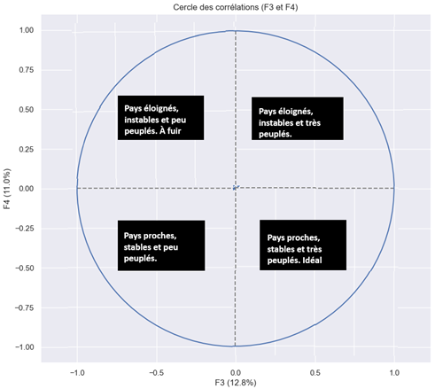
Projections des individus sur le deuxième plan factoriel
On peut positionner nos pays sur ce même plan et interpréter facilement lesquels sont les plus intéressants.

Slide 20
05
CAH

Slide 21
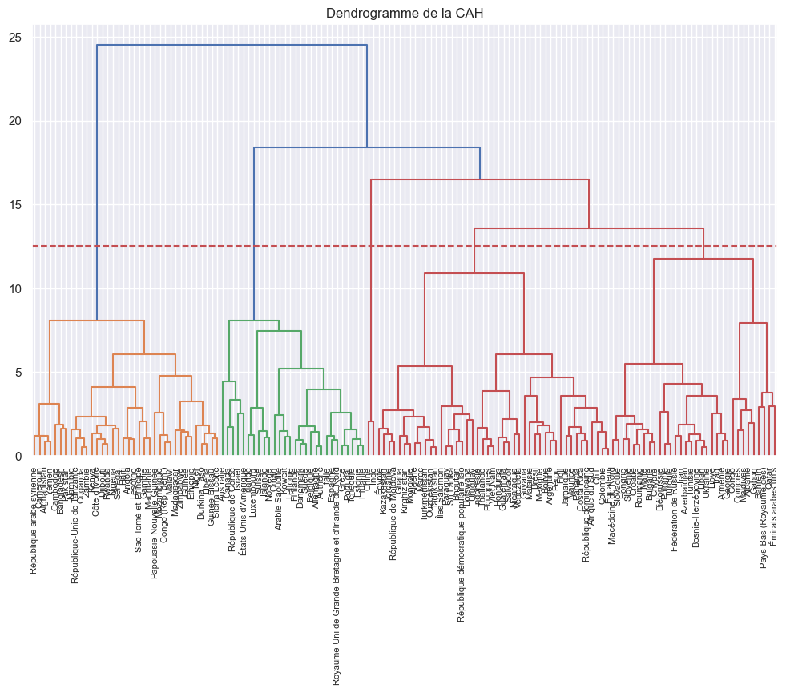
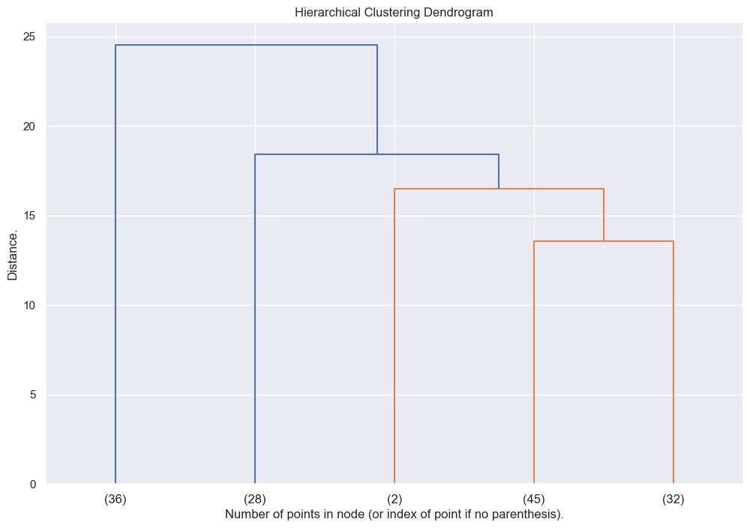
Classification ascendante hiérarchique - Dendogramme
Je vais sélectionner 5 clusters avec respectivement 36, 28, 2, 45 et 32 pays.

Slide 22
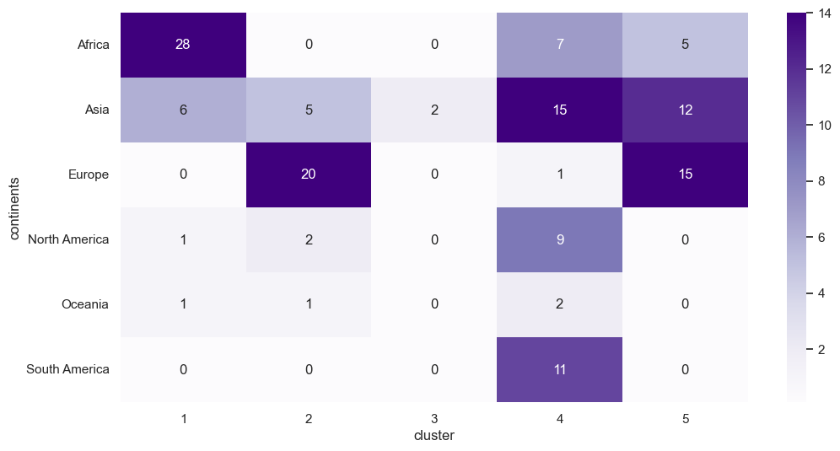
Classification ascendante hiérarchique – Comparaison
Les clusters correspondent-ils aux continents ?

Slide 23
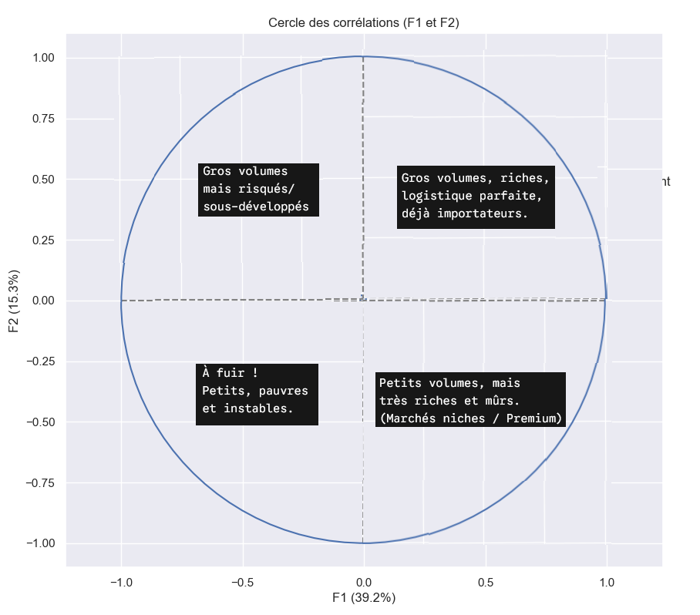
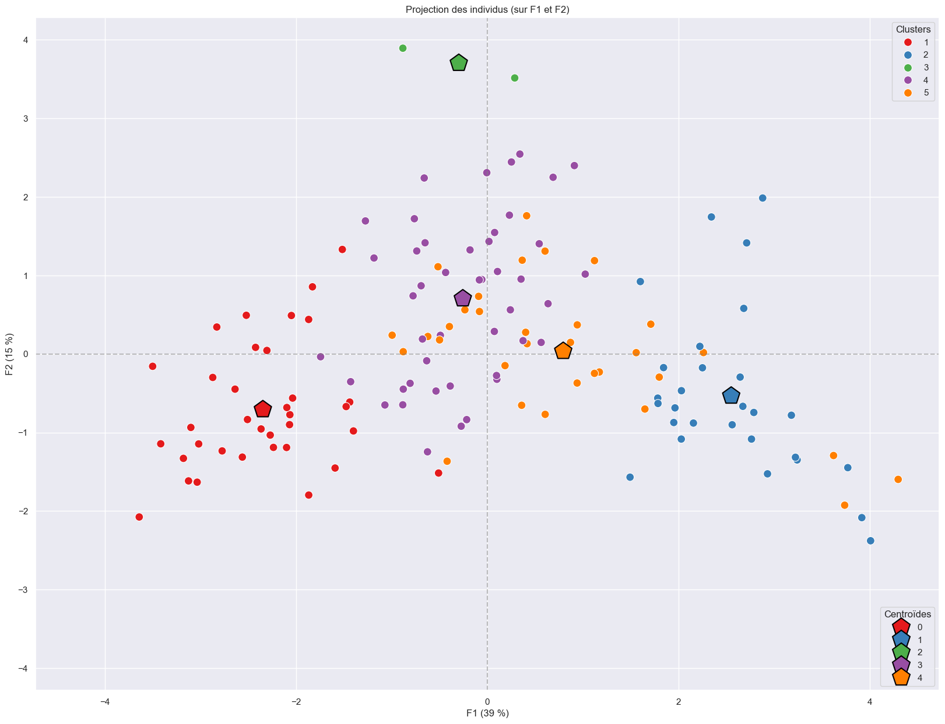
CAH – Affichage des clusters sur le premier plan factoriel
Si on se reporte au cercle des corrélations, le groupe 2 est le plus attractif.

Slide 24
06
K-means

Slide 25
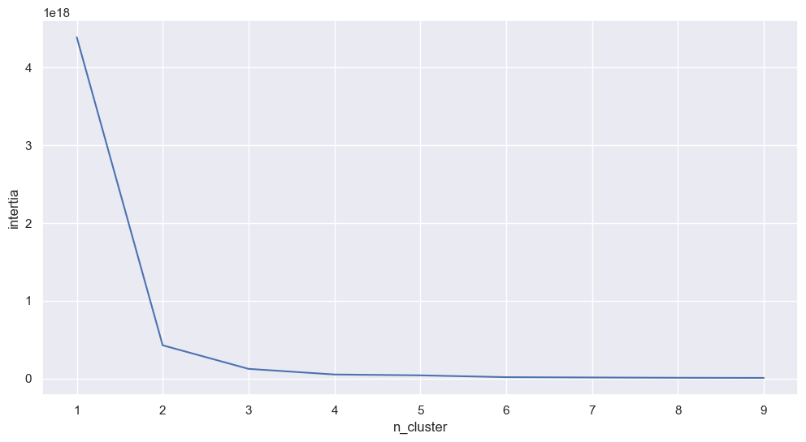
K-Means – Combien de clusters choisir ?
Il semble que 2 ou 3 clusters sont les plus pertinents.

Slide 26
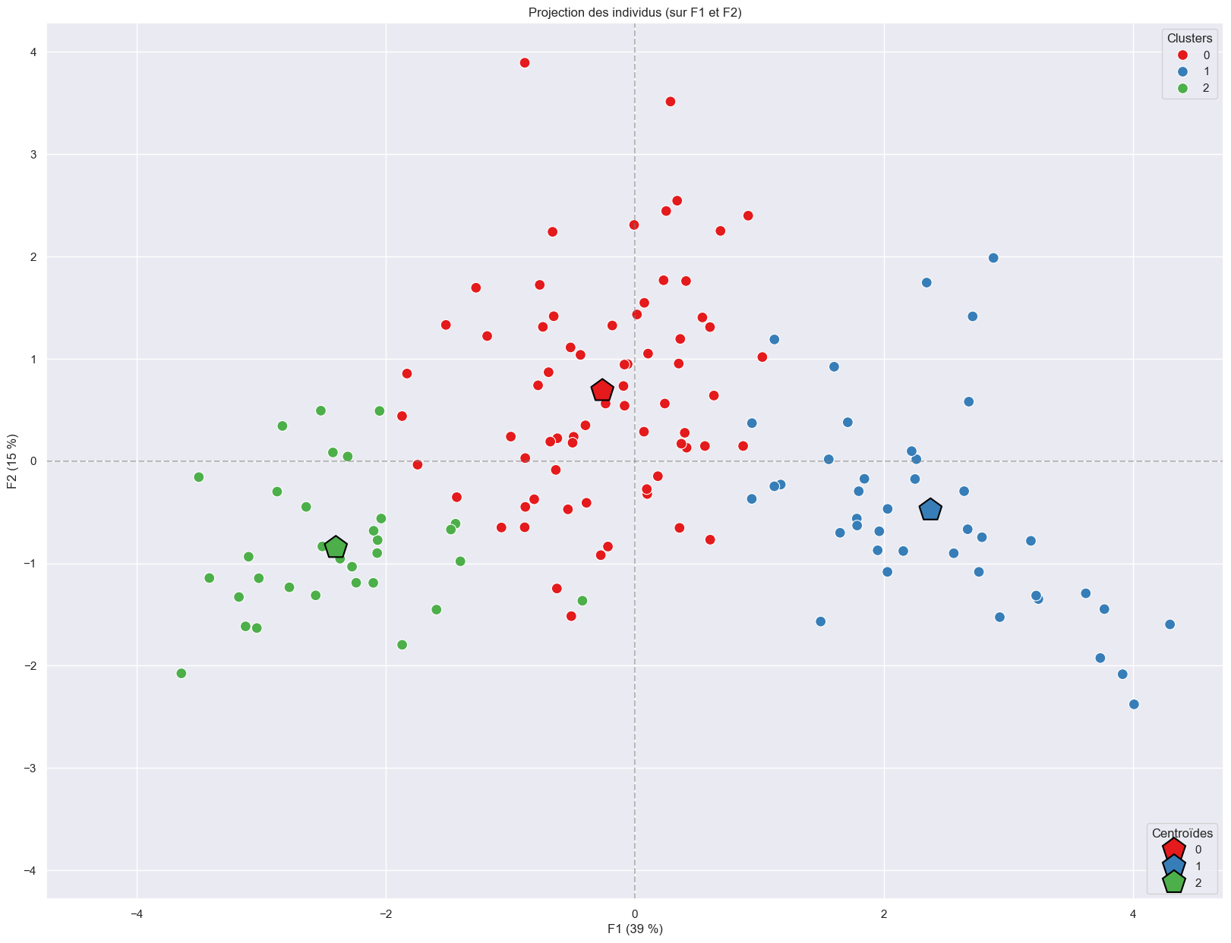
K-Means avec 3 clusters
Le cluster numéro 1 est clairement dans la zone la plus intéressante.

Slide 27
07
Recommandations

Slide 28
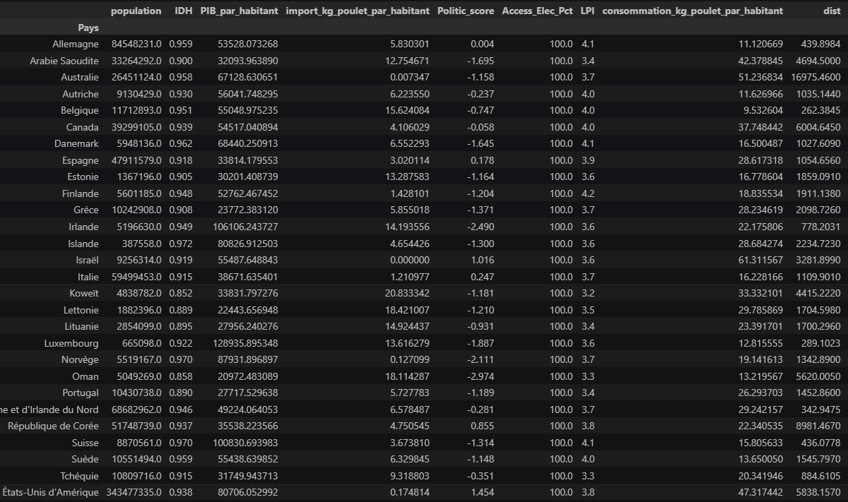
Recommandations
Nous allons combiner les clusterisations CAH et k-means en extrayant les pays se trouvant dans le meilleur cluster de chaque méthode.

Slide 29
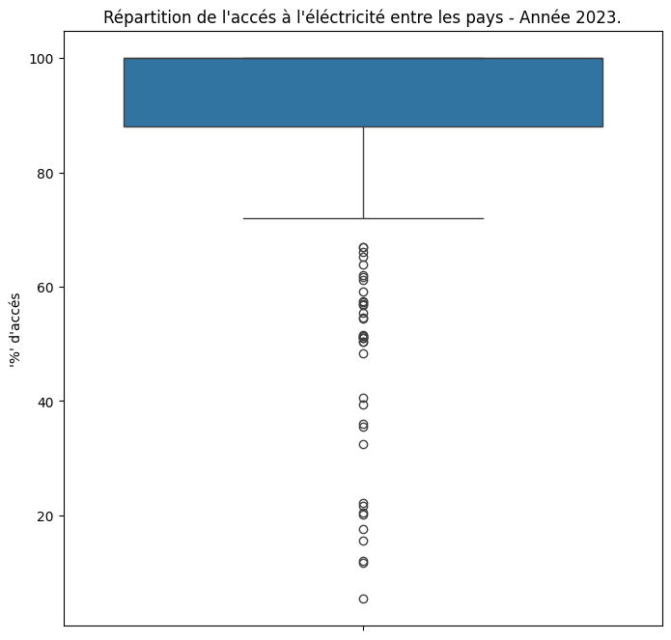
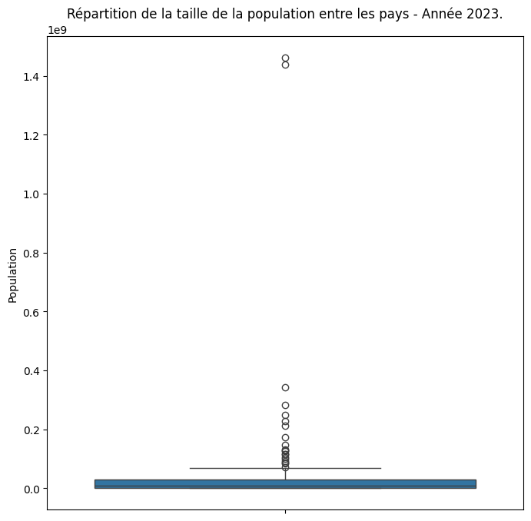
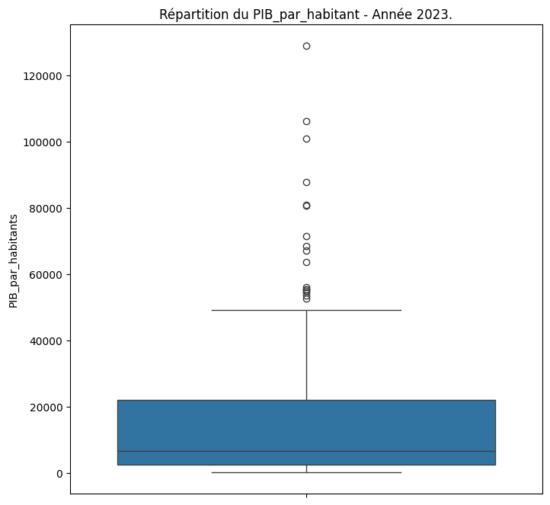
Vigilances
L’ACP est très sensibles aux valeurs éloignés
L’ACP est efficace uniquement pour mesurer des relations linéaires. Une autre méthode d’analyse multidimensionnelle pourrait apporter de meilleurs résultats.
T-SNE par exemple.

Slide 30
Merci!
Des questions?
ziedbelhocine@xxxx.com

